Slide 1


ỦY BAN NHÂN DÂN QUẬN LONG BIÊN
TRƯỜNG MẦM NON BẮC BIÊN
GIÁO ÁN
LĨNH VỰC PHÁT TRIỂN THỂ CHẤT
Đề tài: VĐCB: Tung bắt bóng với người đối diện
TCVĐ: Marathon 4.0
Đối tượng: Mẫu giáo nhỡ B2
Số lượng 20 -25 trẻ
Thời gian 25 -30 phút
Giáo viên: Nguyễn Thị Hồng
Năm học 2025 -2026

Slide 2

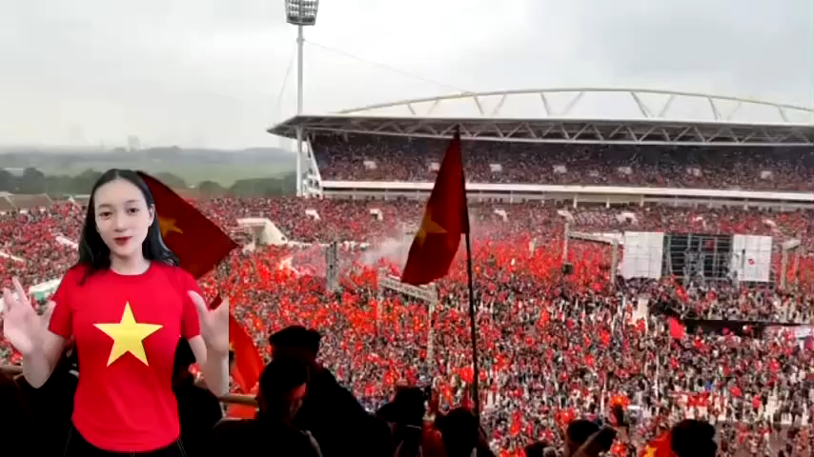
1. Ổn định: Truyền hình trực tiếp từ sân vận động Mỹ Đình

Slide 3

Khởi động

Slide 4
Phần thi : Tài năng

Slide 5
VĐCB: Tung bắt bóng với người
Đối diện

Slide 6
TCVĐ: Chạy marathon 4.0

Slide 7
Hỗi tĩnh: Khiêu vũ

Slide 8

Xin trân thành cảm ơn
Bạn đã lắng nghe!

